Slide 1
Dynamic Decisions
邵亦成，潘柏桦，薛睿涵，李婧涵

Slide 2
目录
Safe and Just Space
历史
Basic Model
Dynamic Model
President Model
总结

Slide 3
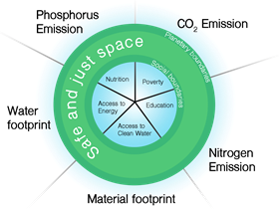
Safe and Just Space
1，保证所有人的安全与基本补给
2，不破坏环境

Slide 4

关键因素
C$O_{2}$含量
N$O_{x}$含量
磷含量
固有资源消耗
水源
营养
贫穷率
教育
电使用
纯净水

Slide 5
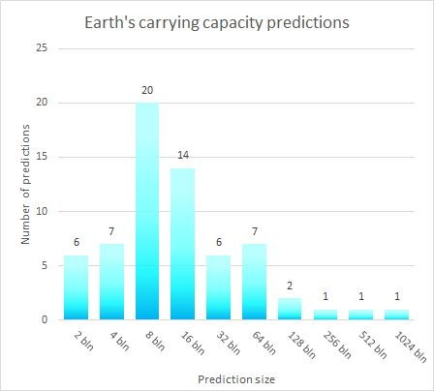
1历史
最多计算：8bil

Slide 6

Basic Model
假设：8278200cal/年
人口密集度：欧盟的（117.3人/${km}^{2}$）
Carrying capacity=$\frac{total amount of the resource}{need per capita}$

Slide 7
Basic Model
 | Need per capita per year | Available earth resources each year | Result
Water | 1385 m 3 | 42 809 * 10 9 m 3 | ~ 31 billions
Nutrition | 730 000 kcal | 9.46 * 10 15 kcal | ~ 13 billions
Area | 8 525 m 2 | 104 * 10 6 km 2 | ~ 12 billions
最终计算结果：7.6bil

Slide 8
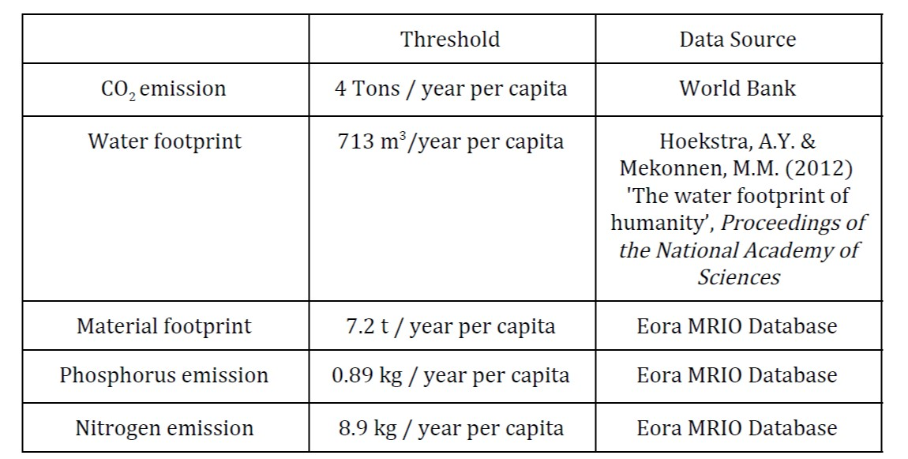
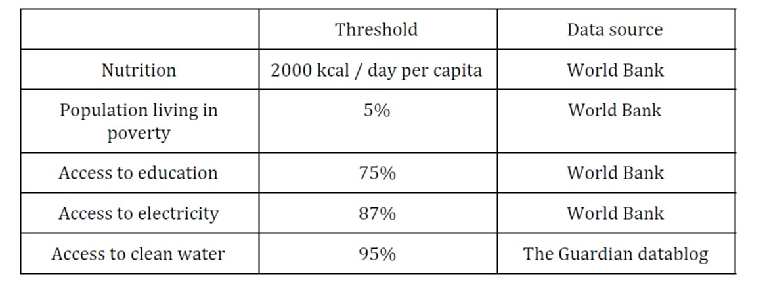
Dynamic Model

Slide 9
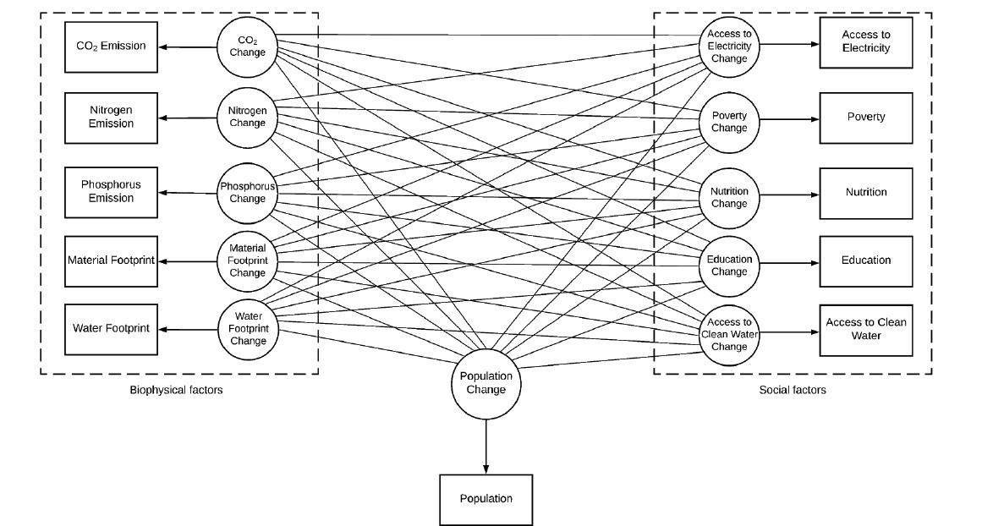
Dynamic Model
基于python算法，我们对人口和之前提及的所有关键因素的关联以及两大类因素的联系进行了计算。
最终计算结果：12bil

Slide 10
Dynamic Model
优势：
把关键因素之间的关联性考虑进去
涉及了社会因素
各个国家是分开计算的
可以比较各个因素对模型计算的影响范围
缺点：
由于编程，对模型计算没有提前掌控
经济因素没有被纳入考虑因素

Slide 11
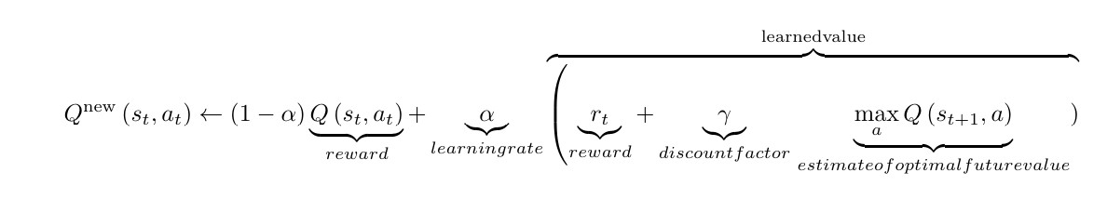
President Model
假设：1，我们采取的方法可以有效控制模型计算量
2，随着时间发展，更加先进的技术与建议将会被提出与发展

Slide 12
President Model
s-目前地球的人口承载量
a-目前由主席进行的决策（eg.核能源使用）
s‘-未来的人口承载量
a‘-最好的未来决策（目标：将人口承载量最大化）
R-目前的人口变化
γ-未来的变化因素
α-实现模型假设的时间

Slide 13
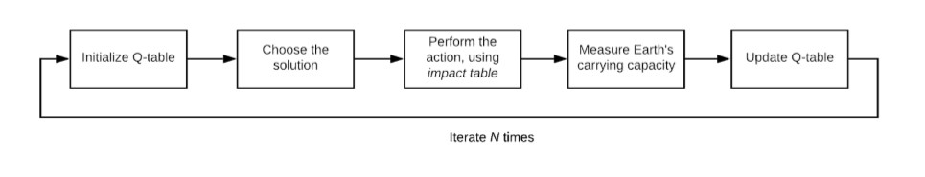
President Model

Slide 14
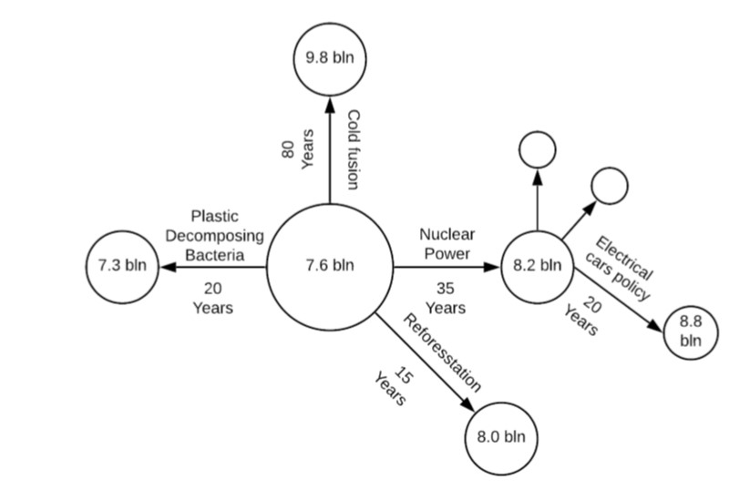
President Model

Slide 15
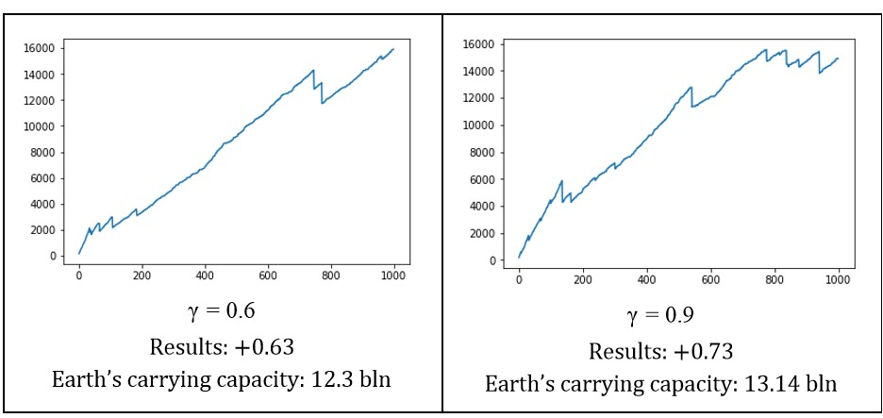
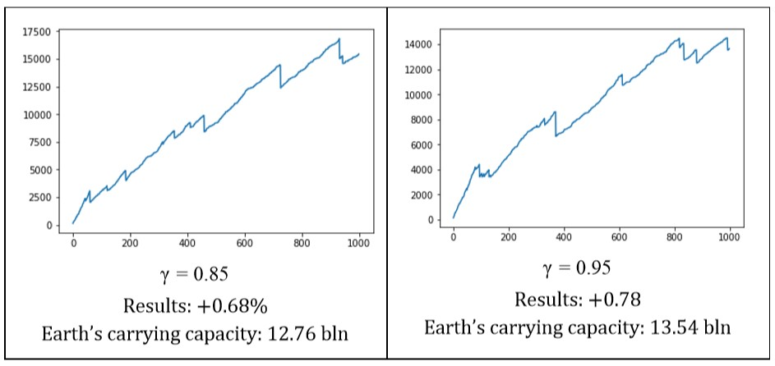
President Model
结果：提升未来70%的人口承载（即13bil）

Slide 16
总结
优点
缺点
在单单计算完人口承载后想到了再去建立模型以提升人口承载
可分开计算以保持不同环境计算的可能性
假设
总体数据来源不够准确（仅参考了欧盟数据）
参数相对较少，无法提供真实预测
模型
大笔墨在简单的计算，相对来说较为重要的动态过程一带而过
数据采集的广度，深度不够
论文
一些无法理解的低级语法与排版错误

Slide 17
建议
可以将相对抽象的“CO2”，“教育”等太过离散的指标量化为一组相对连续的几个指标
这样做的好处
完善Q-Table
通俗易懂
量化方便

